Slide 1
Wheelie Wonka Bike Station: Predicciones de viaje
MAYO DE 2021
Fidel González, Jesús Hernández, David Rojas y Mónica Contreras
Economía Computacional

Slide 2
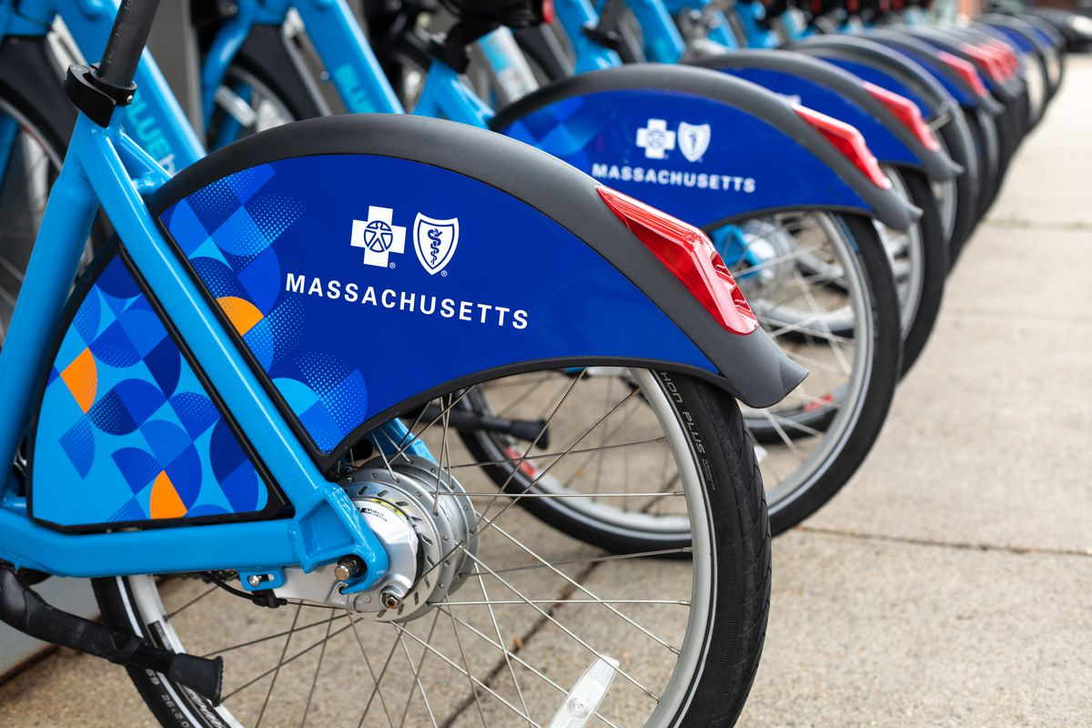
Contenido
Introducción
Objetivo: Disponibilidad de bicicletas en tiempo real
Patrones de consumo
Geográficos/Meteorológicos
Consumidor
Duración de un viaje promedio
Análisis de predicción
Número de bicicletas por estación cada 10 min
Notes:
Esta diapositiva se puede eliminar, es para ver un poco como estoy pensando que este organizada la presentación.

Slide 3
1. Introducción

Slide 4

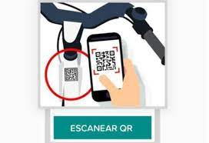

Introducción
Wheelie Wonka Bike es una empresa que ofrece el servicio de renta de bicicletas en la ciudad de Boston, actualmente con 145 estaciones y aproximadamente 1,164 bicicletas en su inventario
Este servicio se ofrece a través de una suscripción anual o de uso no cotidiano
La accesibilidad de las bicicletas y el poder dejar la bicicleta en un punto distinto al de inicio del viaje son características que los usuarios toman en cuenta al momento de contratar el servicio
Wheelie Wonka Bikes
Notes:
En los últimos años, el mercado de la renta de bicicletas ha incrementado considerablemente. Ello, no únicamente por su facilidad para transportarse en distancias cortas sino también por los beneficios ambientales y económicos.

Slide 5
2. Objetivo: Disponibilidad de bicicletas en tiempo real

Slide 6
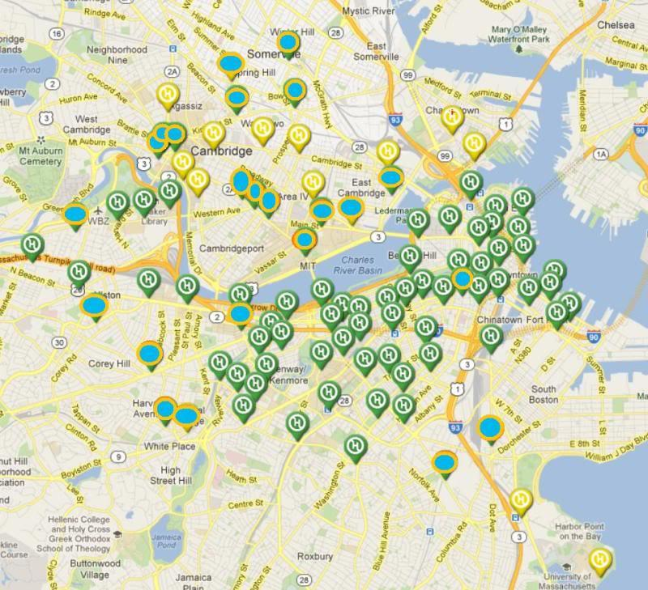
Objetivo
Con el objetivo de que aumente el número de usuarios del servicio, a través de una mejor experiencia, se pretende que los usuarios puedan identificar en tiempo real el número de bicicletas disponibles por estación
Para ello, se realizó una análisis incorporando variables de características de cada individuo, condiciones climatológicas, de tiempo y sobre el servicio de bicicletas (ej. Suscripción, ubicación estación, duración del viaje, número de bicicleta, etc.)
Wheelie Wonka Bikes
Notes:
En los últimos años, el mercado de la renta de bicicletas ha incrementado considerablemente. Ello, no únicamente por su facilidad para transportarse en distancias cortas sino también por los beneficios ambientales y económicos.

Slide 7
3. Patrones de consumo Geográficos/Meteorológicos Consumidor

Slide 8
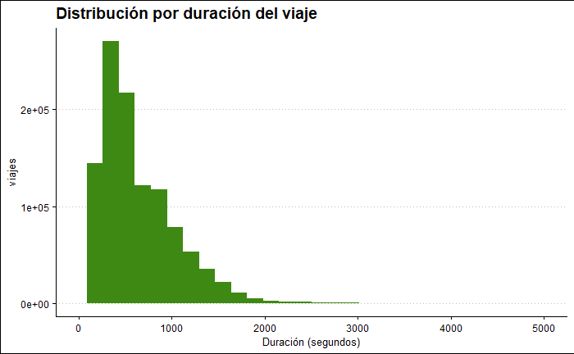
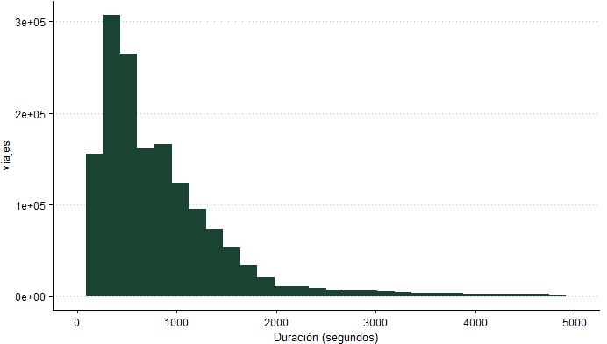
Estadística descriptiva: duración de viajes
Se observa que la distribución total está muy centrada en 18.5 minutos y la media de la duración es de 19.16 minutos por viaje. La mayoría de los viajes son de menos de 30 minutos
Total de Usuarios
Usuarios Registrados
Wheelie Wonka Bikes

Slide 9
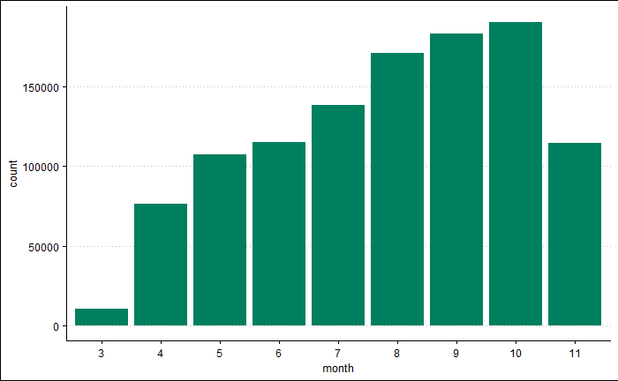
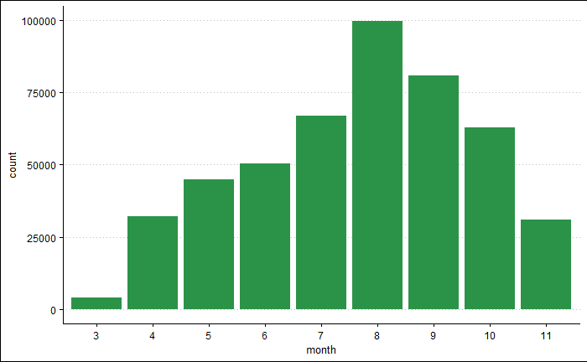
Tipo de Usuario
Podemos observar que los usuarios utilizan en mayor medida el servicio de bicicletas en el 3er trimestre de cada por posibles temas de clima y aquellos que se encuentran registrados su variación de uso entre meses es menor a diferencia de los casuales
Usuario Registrado
Usuario Casual
Wheelie Wonka Bikes

Slide 10
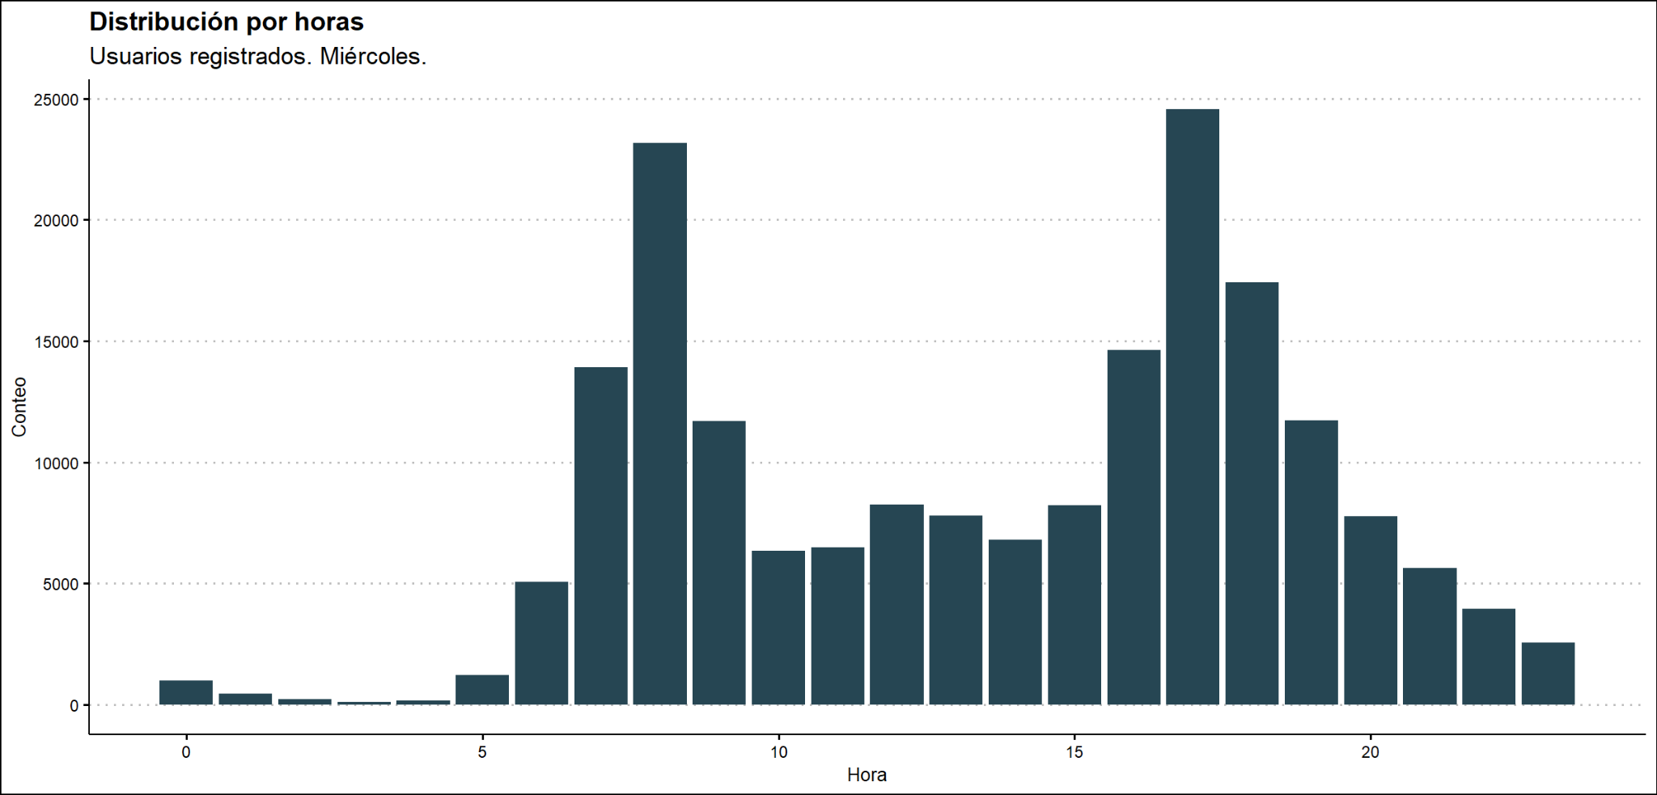
Usuarios registrados
Los usuarios registrados tienen picos de uso en horarios de entrada y salida de oficinas.
Usuario Registrado
Wheelie Wonka Bikes

Slide 11
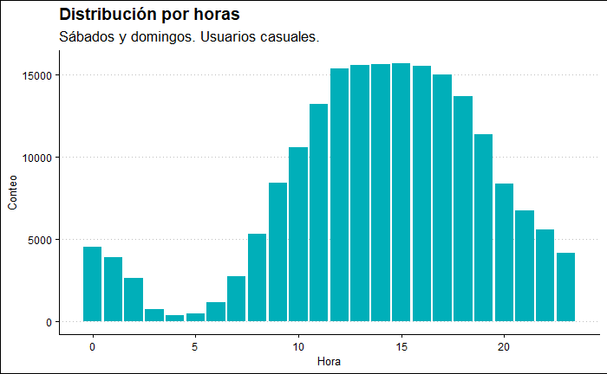
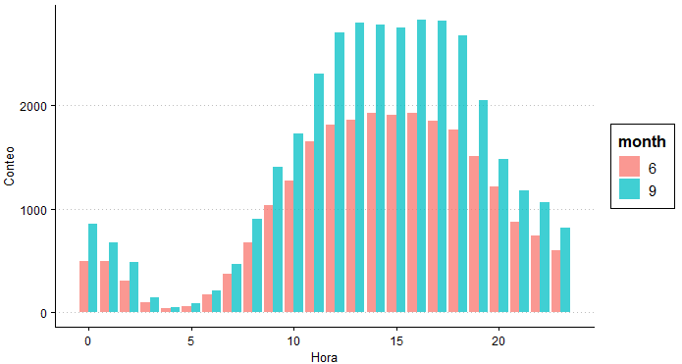
Estacionalidad de horario de viajes: usuarios registrados
Se puede observar que los usuarios registrado utilizan menos las bicicletas en sábados y domingos que los usuarios casuales
De igual forma se puede observar cierta estacionalidad en el mes de septiembre manteniendo el mismo horario de mayor uso pero aumentando significativamente
Distribución por horas (sábados y domingos)
Distribución por horas (domingos de sep-jul)
Wheelie Wonka Bikes

Slide 12
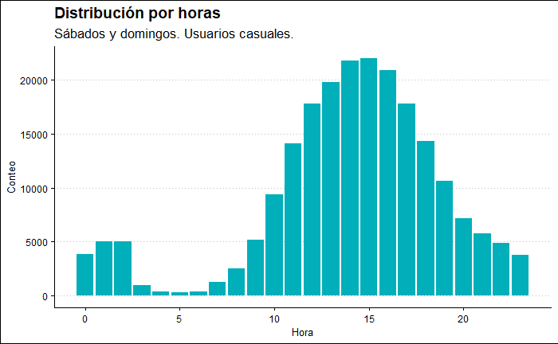
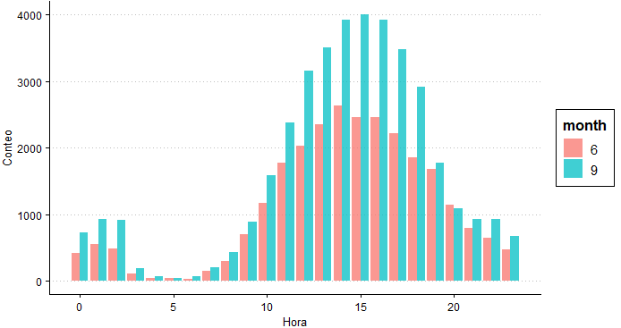
Estacionalidad de horario de viajes: usuarios casuales
Se puede observar que los usuarios casuales utilizan más las bicicletas en sábados y domingos que los usuarios registrados
Adicional se puede observar cierta estacionalidad en el mes de septiembre manteniendo el mismo horario de mayor uso pero aumentando significativamente
Distribución por horas (sábados y domingos)
Distribución por horas (domingos de sep-jul)
Wheelie Wonka Bikes

Slide 13
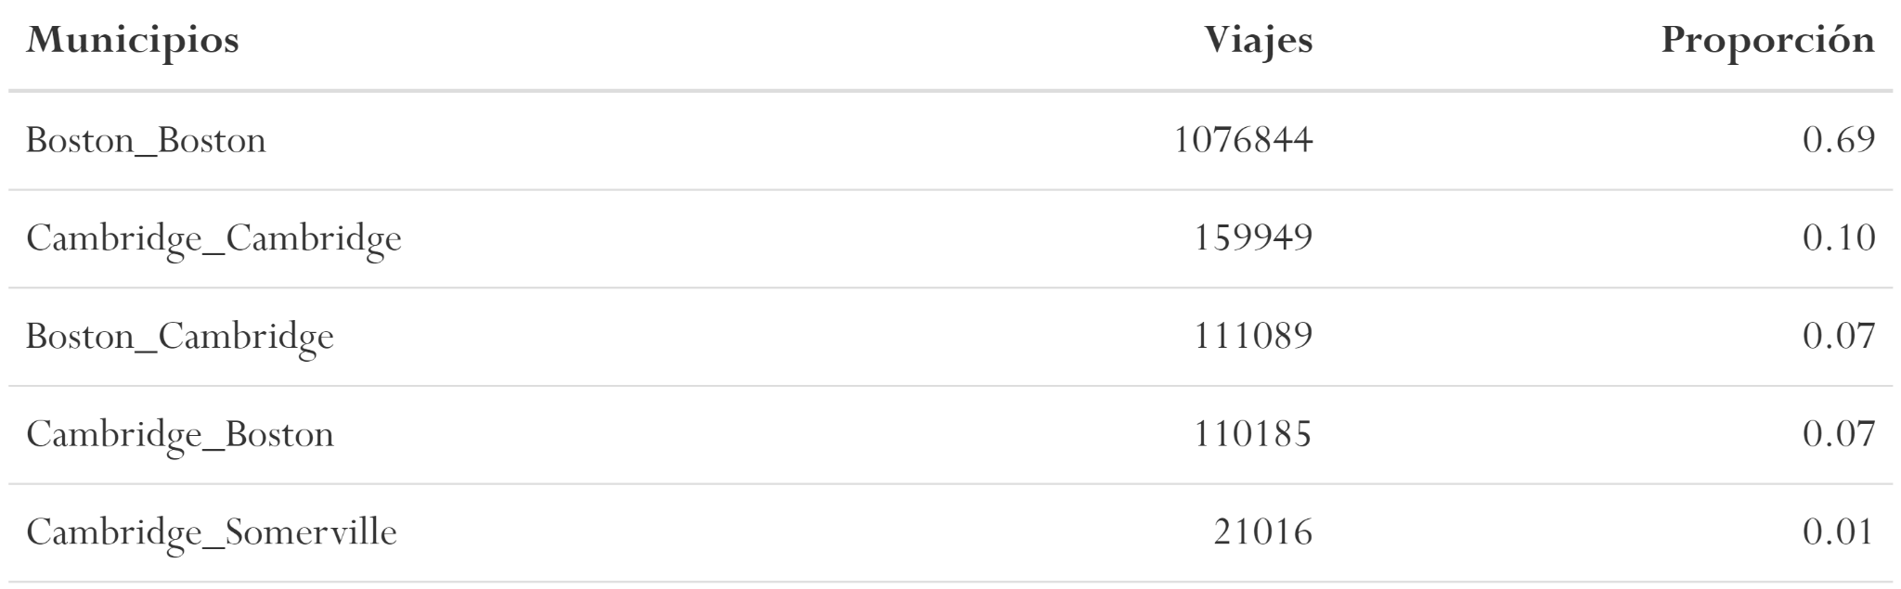
Análisis geográfico: rutas
En el 96% de los viajes, los usuarios toman la bicicleta en una estación y la dejan en otra estación. Casi el 70% de los viajes son dentro del municipio de Boston.
Wheelie Wonka Bikes

Slide 14
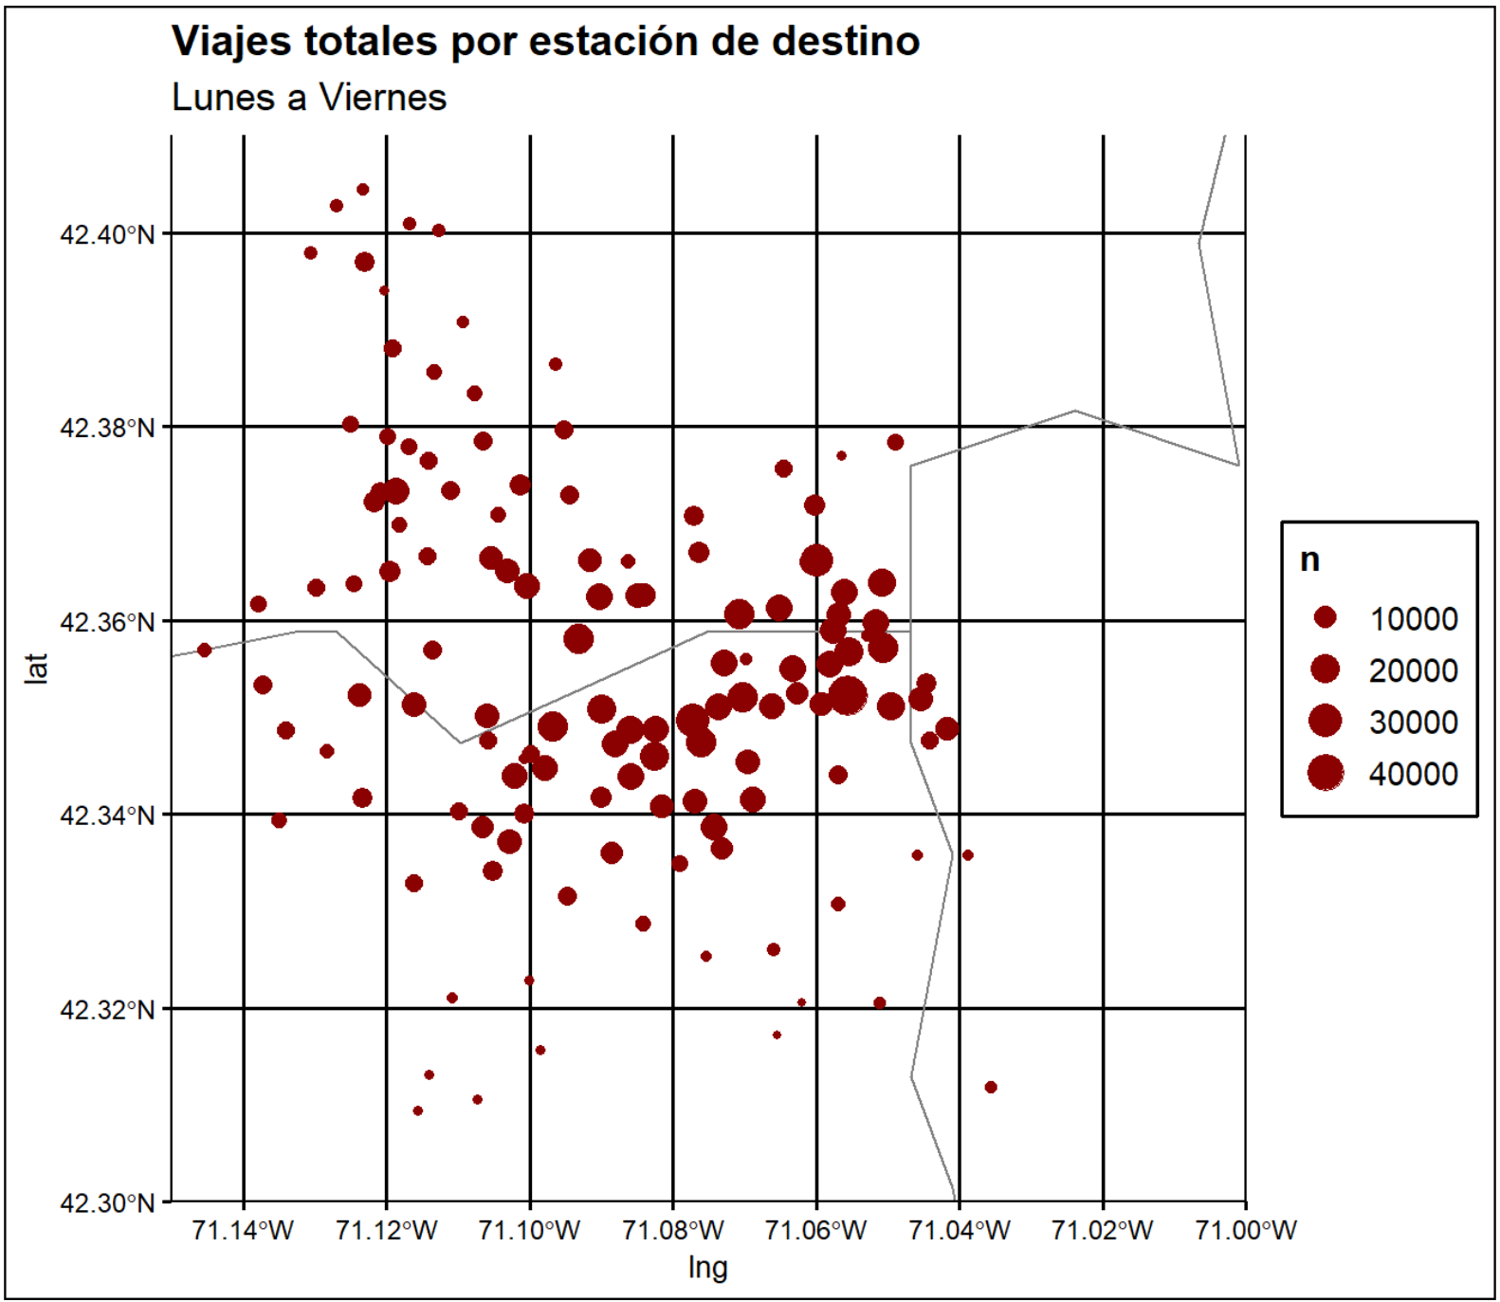
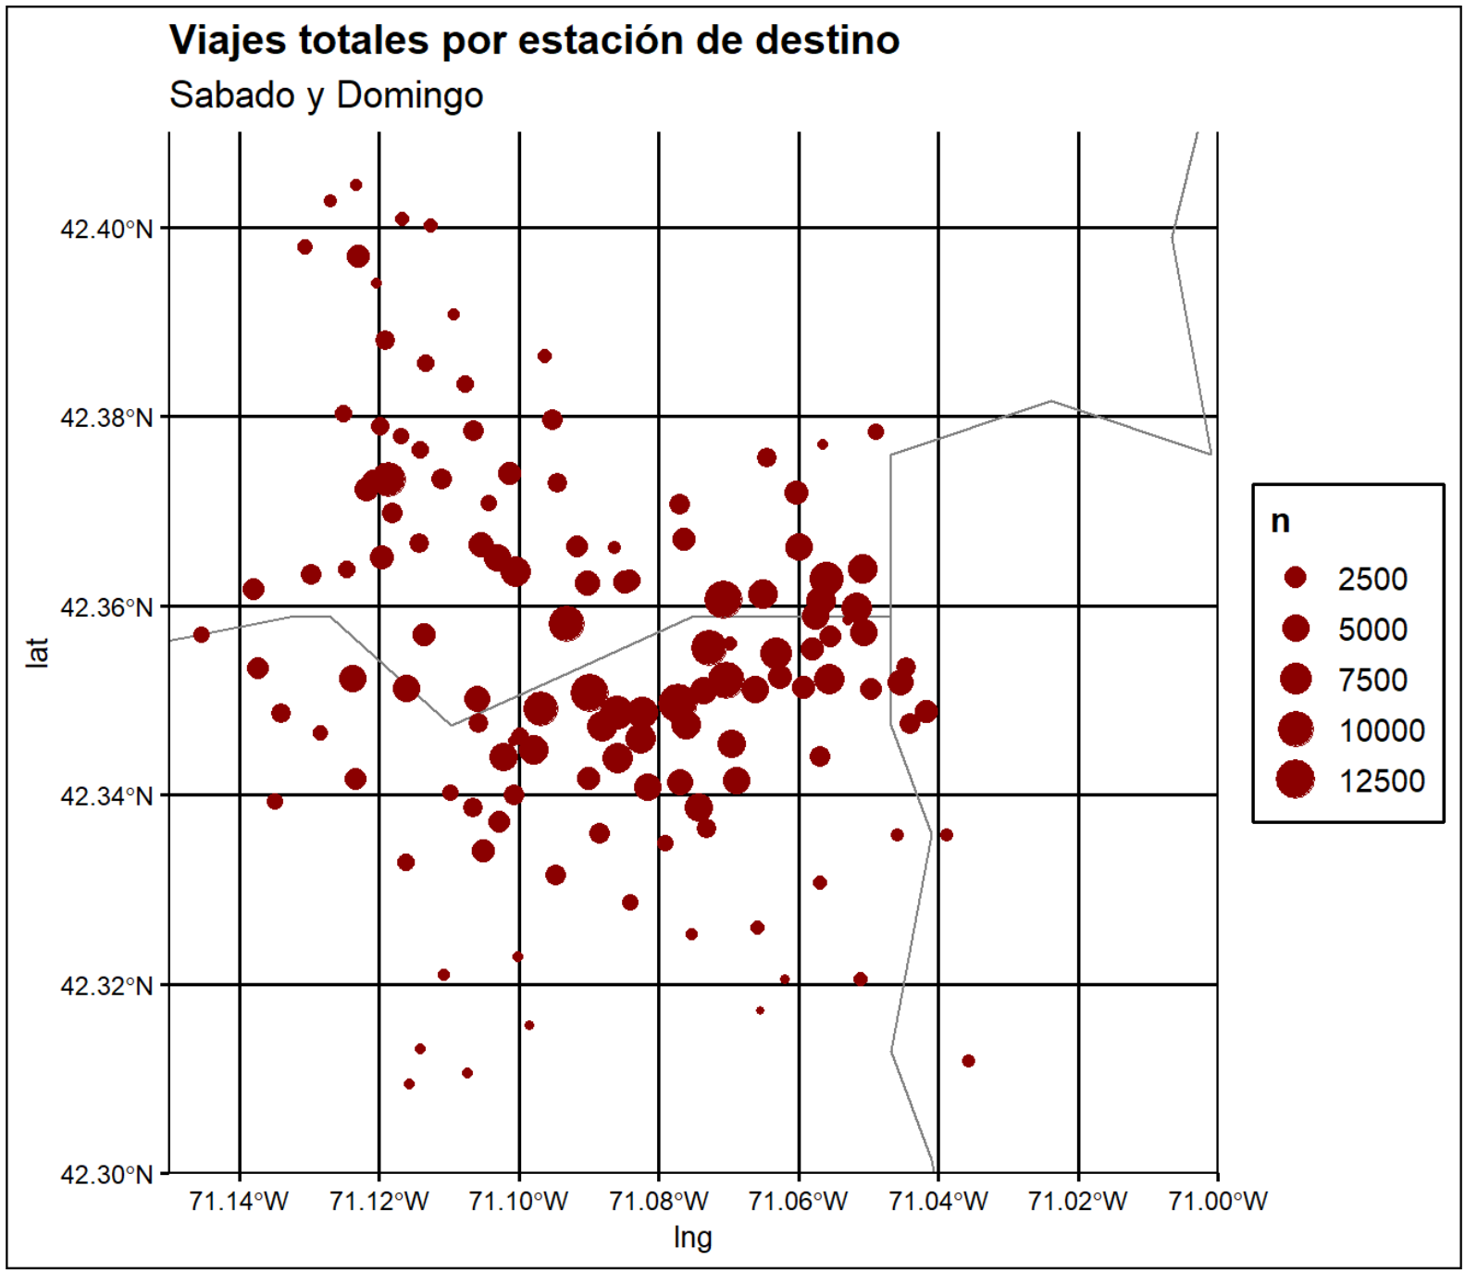
Estaciones más utilizadas entre semana y fin de semana
Entre semana los viajes se concentran en el centro de la ciudad, mientras que en el fin de semana hay una distribución un poco más uniforme.
Wheelie Wonka Bikes

Slide 15
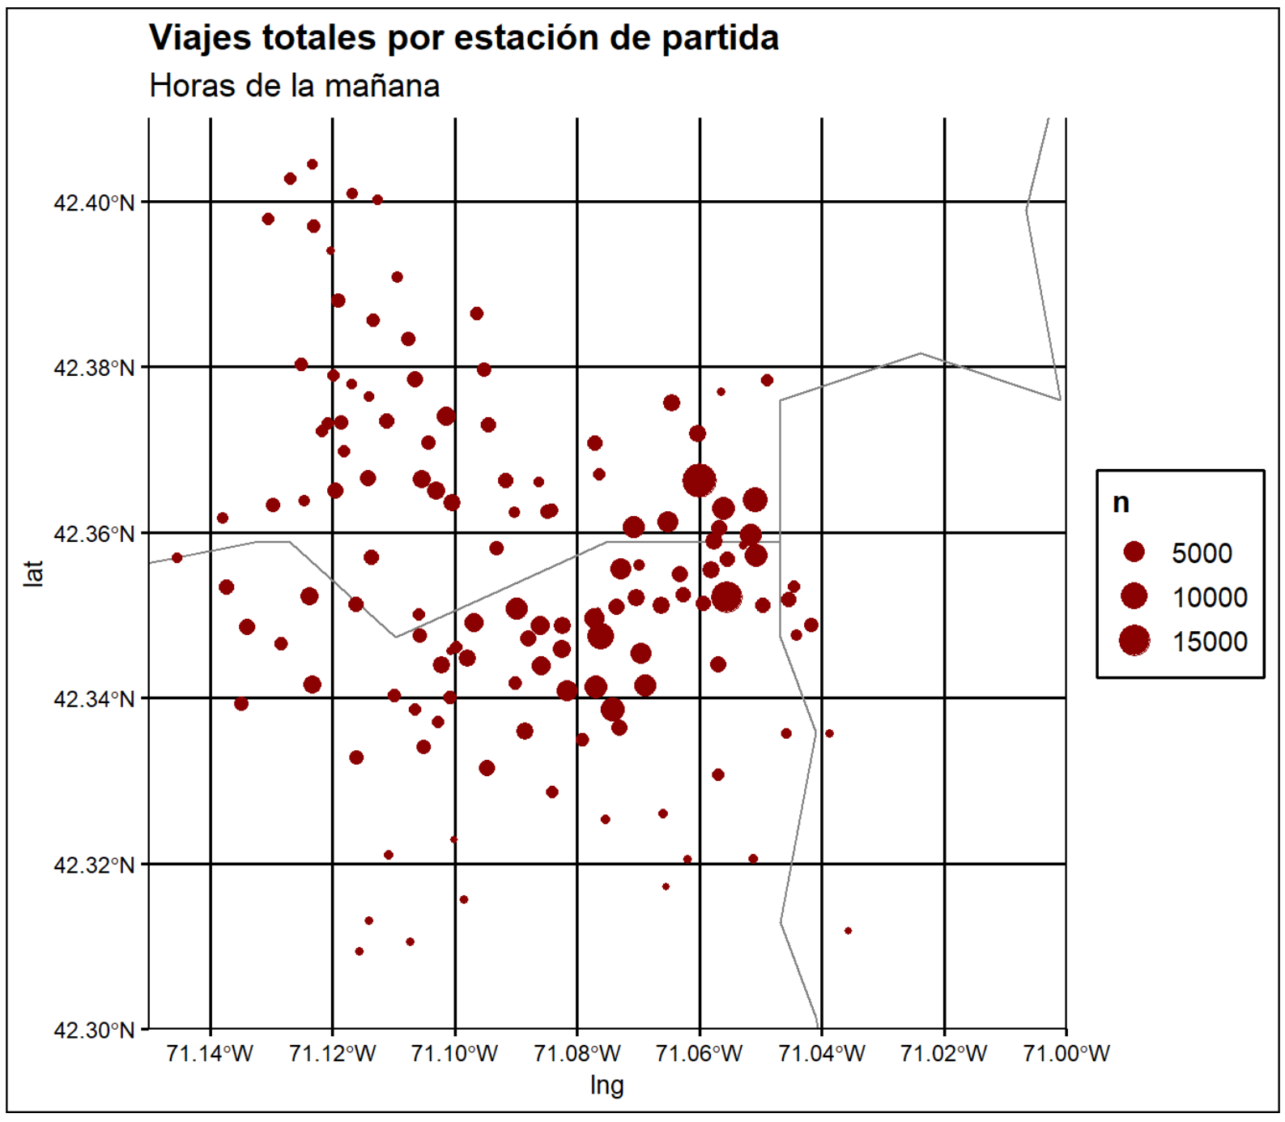
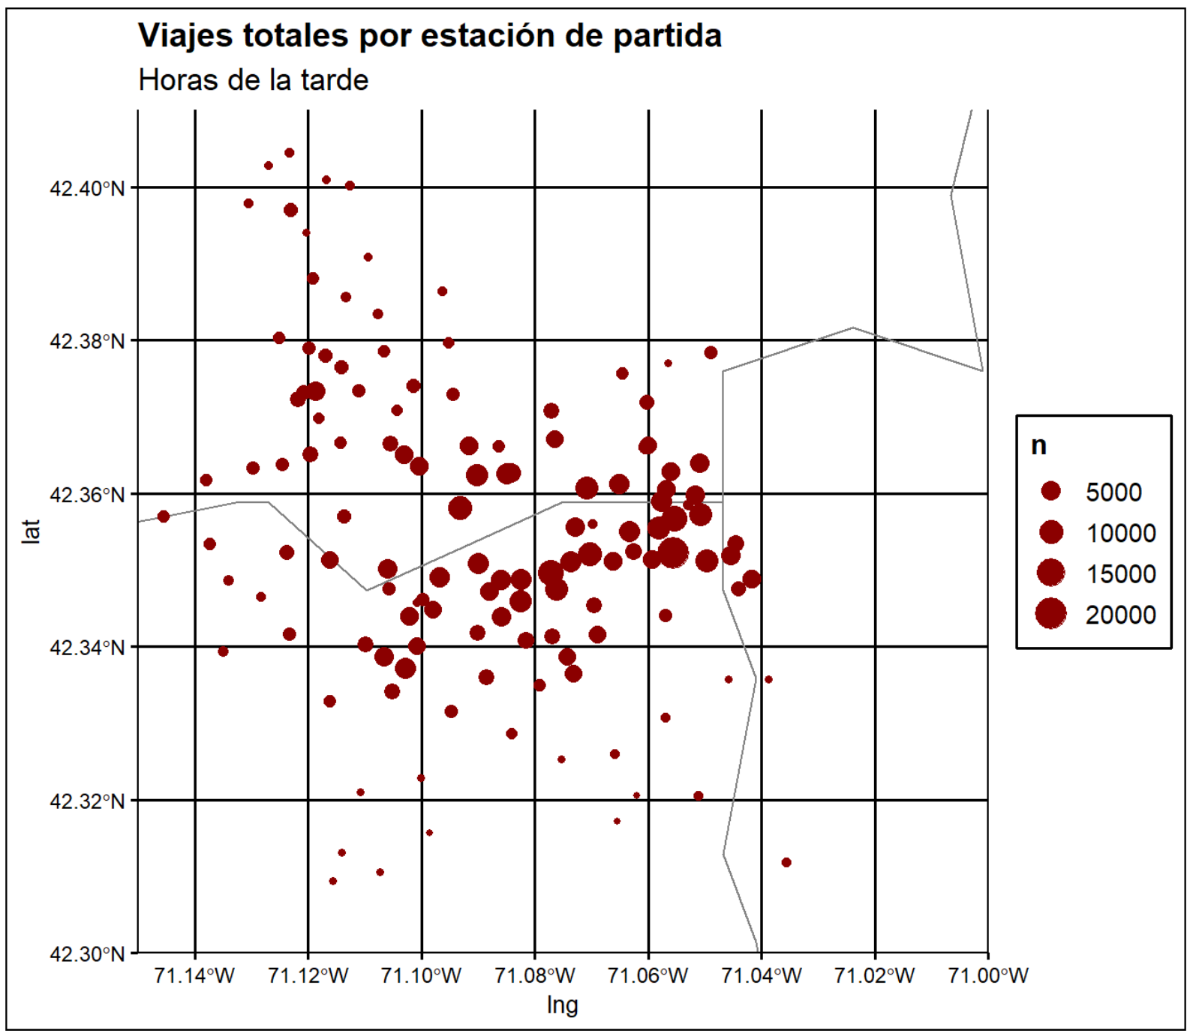
Estaciones más utilizadas en la mañana y en la tarde
Procedemos a analizar la base de datos con el objetivo de sacar perspectivas en cuanto a la distribución geográfica de las partidas y llegadas en horas pico.
Wheelie Wonka Bikes

Slide 16
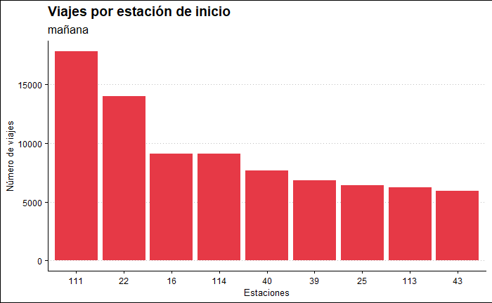
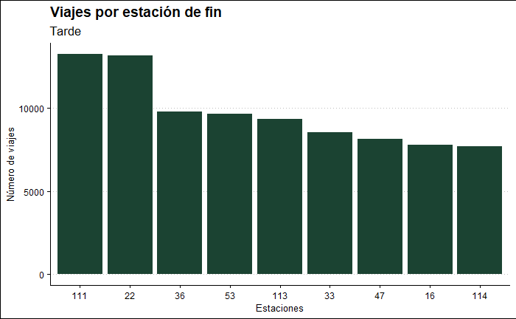
Estaciones más utilizadas para iniciar el viaje
El principal resultado de estos gráficos es que las estaciones (111,22) que son las que más se utilizan en las mañanas, de igual son las que más se utilizan en las tardes para terminar sus viajes
Viajes por estación de inicio (mañana)
Viajes por estación de fin (tarde)
Wheelie Wonka Bikes

Slide 17
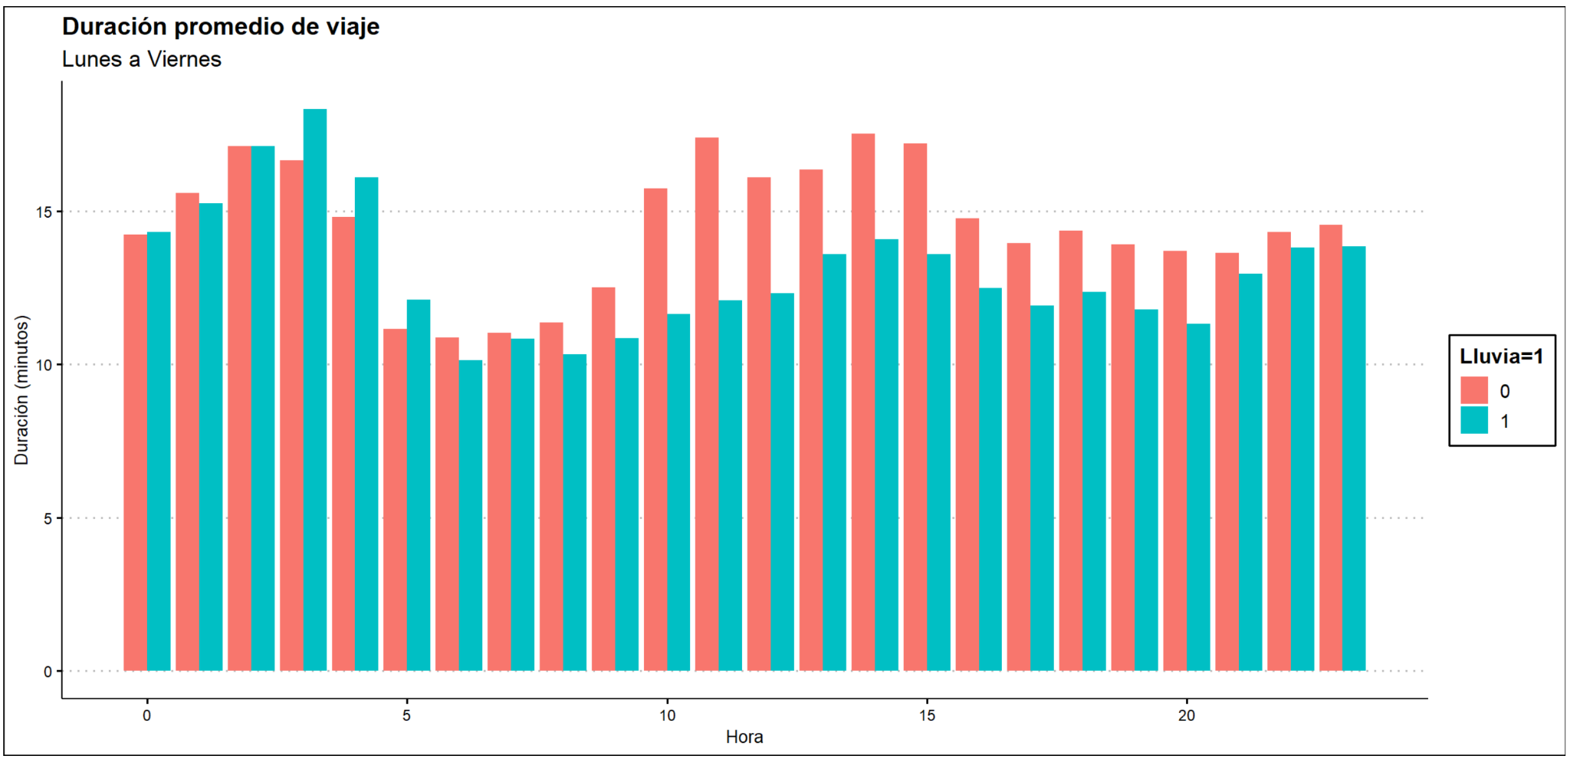
Duración de viajes con lluvia
Es de esperarse que cuando llueve la gente use menos las bicicletas. En promedio, los viajes sin lluvia duran alrededor de 3 minutos más en comparación.
Wheelie Wonka Bikes

Slide 18
4. Duración de los viajes Análisis de predicción

Slide 19
Elección del Modelo
Derivado de los análisis realizados sobre las variables que tenemos disponibles, se proponen 3 modelos con las siguientes características para predecir la duración de los viajes:
Árbol
RF
FDR
Variables explicativas
Dummy de género
Si es un usuario registrado
Mes (uso de la bicicleta)
Día de la semana
Hora (tiempo)
Dummy que indica si estaba lloviendo o chispeando
Número de bicicleta
Año de nacimiento del usuario
Mes (uso de la bicicleta)
Día de la semana
Hora
Dummy de género
Si es un usuario registrado
Dummy que indica si está lloviendo
Intensidad de lluvia
Dummy de género
Si es un usuario registrado
Mes (uso de la bicicleta)
Dummy de día de la semana
Dummy de hora
Dummy de la estación donde inició el viaje
Dummy que indica si estaba lloviendo
Intensidad de lluvia
Variable dependiente
Log de la duración del viaje
Duración del viaje
Log de la duración del viaje
Wheelie Wonka Bikes

Slide 20
Elección del Modelo: ¿Por qué se eligieron esos modelos?
Árbol de Regresión: Es un método que te permite mapear características de Xi a Yi, en nuestro caso se utiliza un árbol de regresión porque nuestra variable dependiente es continua y la predicción es una media de yi, además de que nos permite detectar no-linealidades en el modelo. Para evitar caer en un sobreajuste en nuestro caso, se elige estimar el árbol hasta que la disminución de cada rama llegue aun corte de disminución en el deviance mínimo (ej.- min dev = 0.05)
False Discovery Rate: Este método se utiliza cuando existen muchas columnas, como en nuestro caso, y se corre una regresión donde posiblemente no todas las variables resultan ser significativas. Te ayuda a que tu modelo no tenga demasiados falsos positivos y a elegir qué variables cumplen con esta prueba (ej.- tasa de falsos positivos de 10%)
Random Forest: Una ventaja de este método comparado contra los árboles es que te ayuda a resolver que lleguen a estar muy correlacionados a pesar de hacer remuestreo. Se elige un parámetro B (número de árboles) a partir del cual ya no ganas mucho mayor predictivo para mejorar las predicciones
Wheelie Wonka Bikes

Slide 21
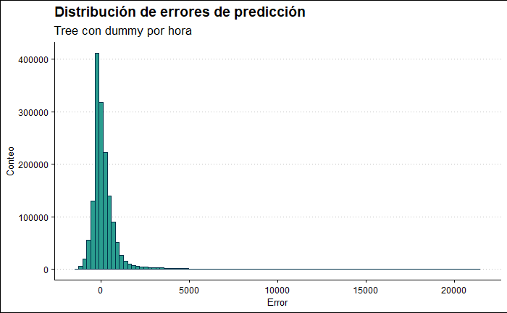
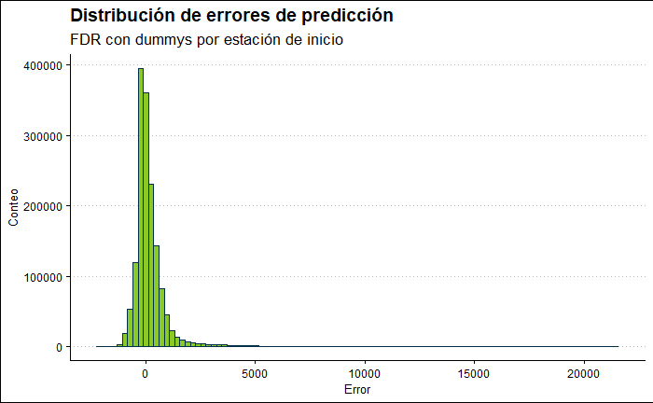
Elección del Modelo: Modelo campeón
Con base a los resultados de los distintos modelos para predecir el tiempo de duración de los viajes, podemos observar que aquel que tuvo el mejor desempeño basado en la estimación del error medio fue al que se le aplicó el “False Discovery Rate” que obtuvo el valor más bajo de error, seguido del método de Árboles de Regresión y por último el “Random Forest”
Tabla 1. Estimación de error medio
Entrenamiento | Error medio Árbol 1 | Error medio Árbol 2 | Error medio FDR | Error medio RF
0 | 508.64 | 509.62 | 502.09 | 836.77
1 | 509.61 | 510.43 | 502.9 | 837.04
Distribución de errores de predicción (Árbol con dummy por hora)
Distribución de errores de predicción (FDR)
Wheelie Wonka Bikes

Slide 22
5. Número de bicicletas por estación cada 10min

Slide 23
Elección del Modelo
Se estima un modelo con las siguientes características:
OLS
Variables explicativas
Categórica Id Estación
Día de la semana
Intervalo de tiempo (se divide las 24 horas del día en intervalos de 10 mins)
Mes
Dummy que indica si está lloviendo
Intensidad de lluvia
Variable dependiente
Número de llegadas a la estación
Wheelie Wonka Bikes

Slide 24
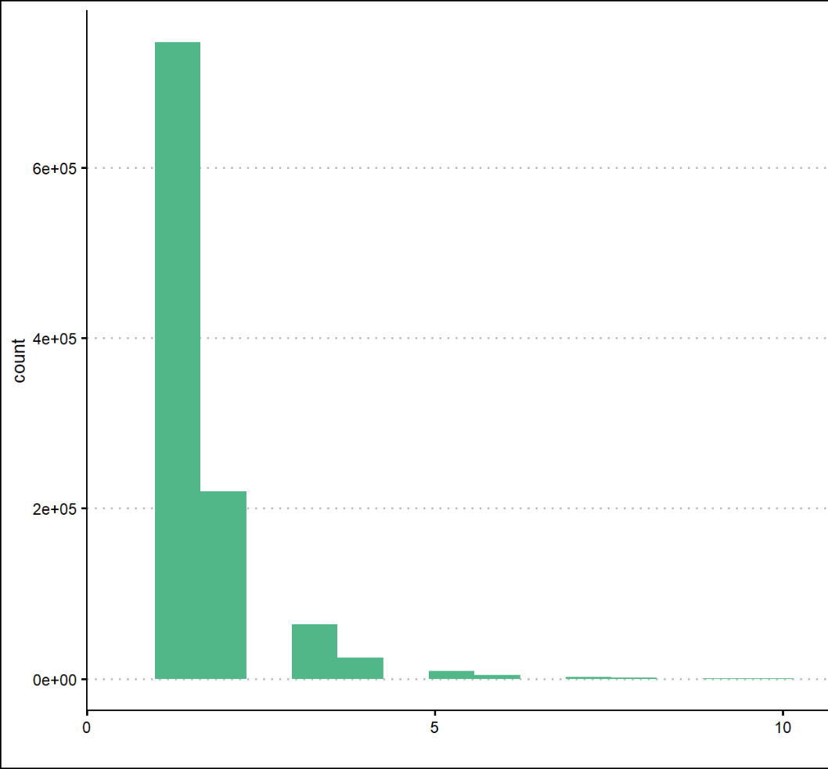
Resultados de la estimación
Se observa que al hacer un conteo del número de bicicletas que llega por estación para la ventana de tiempo observada, la mayoría de los casos es una o dos bicis.
Si calculamos el promedio del error de predicción de nuestro modelo tenemos lo siguiente.
Media
Mediana
In sample
0.603
0.4591
Out of sample
0.601
0.4596
Wheelie Wonka Bikes

Slide 25
Wheelie Wonka Bikes

